Slide 1

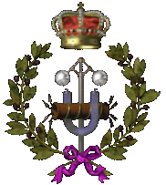
MISCELANEA NUMÉRICA
Mallados regulares
Puntos singulares en el mallado
Capas límite (Adaptividad)
Departamento de Matemática Aplicada a la Ingeniería Industrial

Slide 2
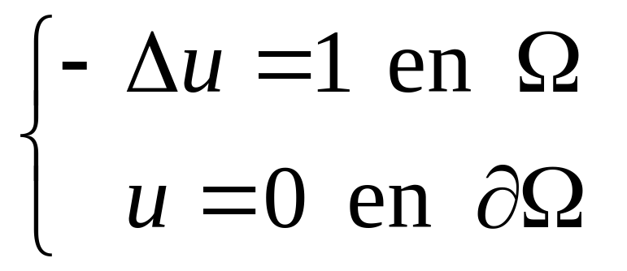
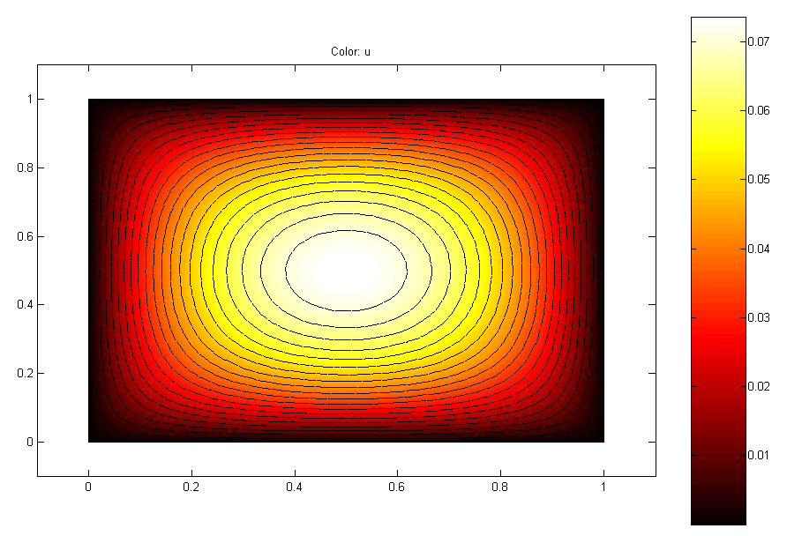
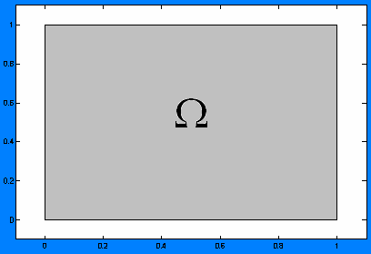
Mallado regular

Slide 3
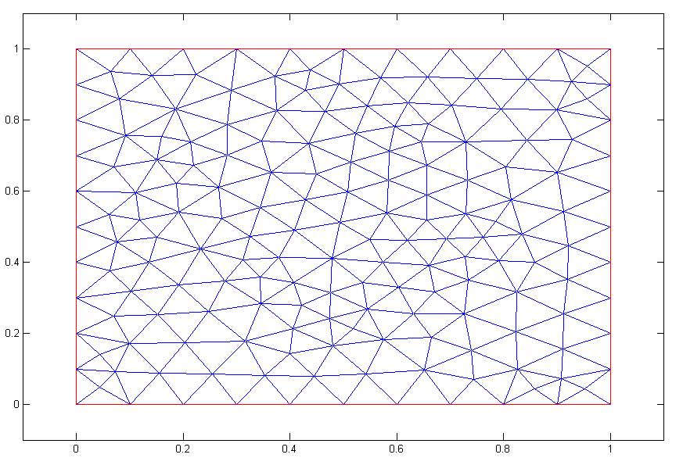
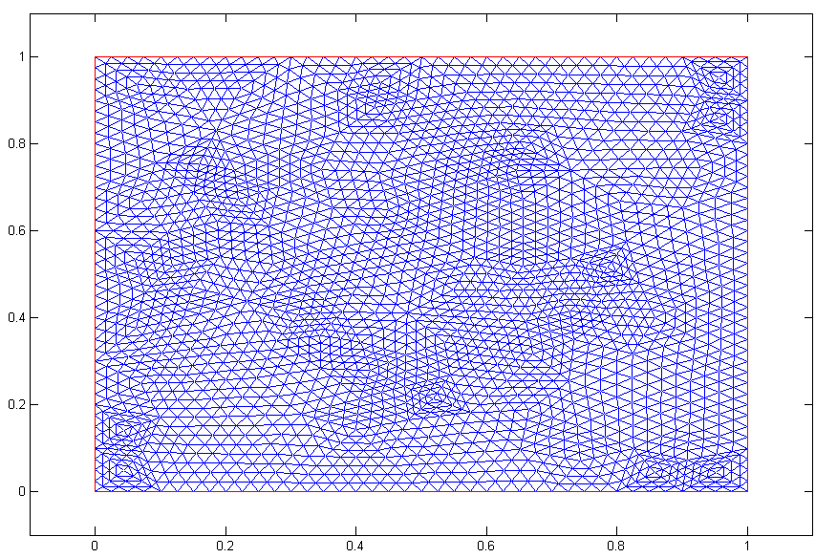
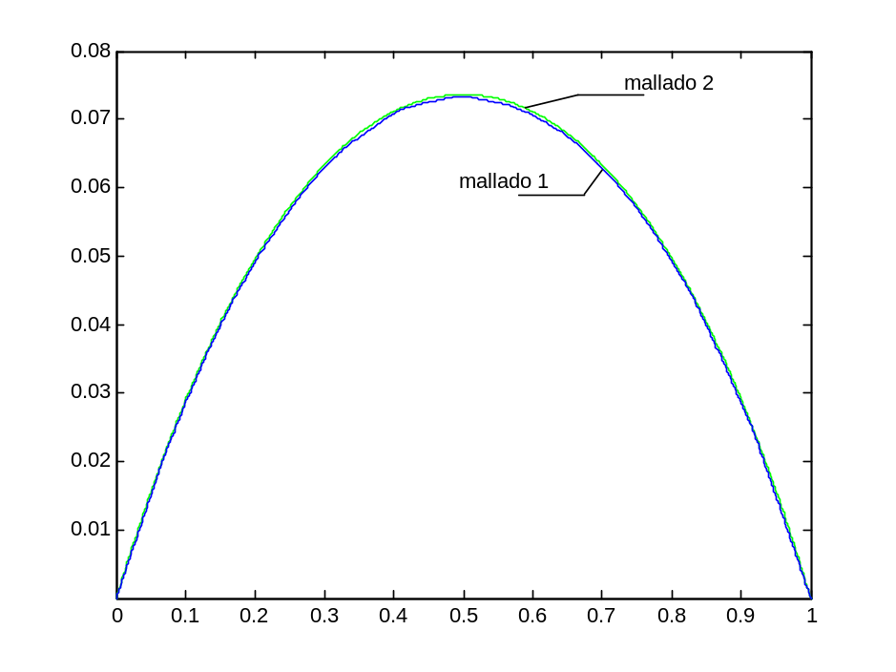
Mallado regular
Mallado 1:
312 triángulos 177 nodos
h_{max} = 0.1179 h_{min} = 0.0520
Mallado 2:
2.577 triángulos 4.992 nodos
h_{max} = 0.0295 h_{min} = 0.0130

Slide 4
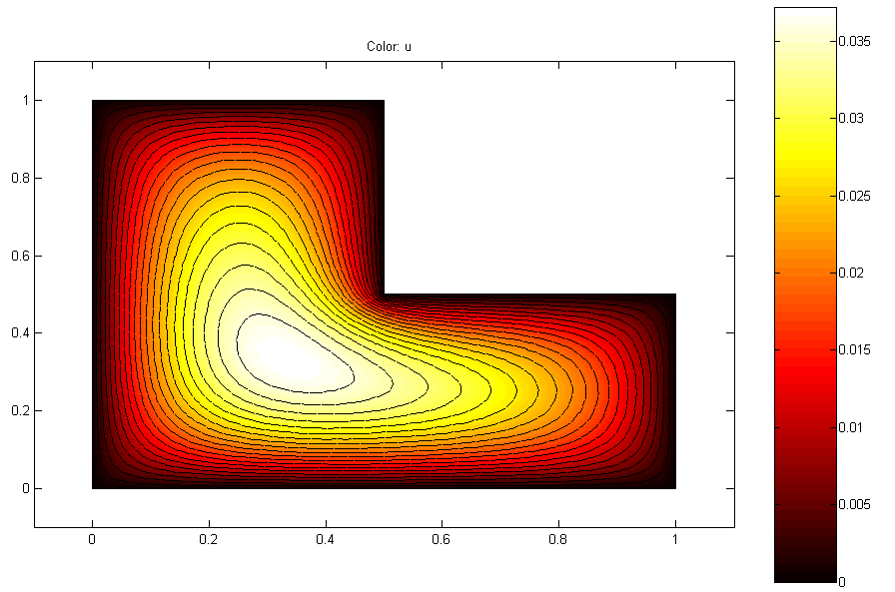
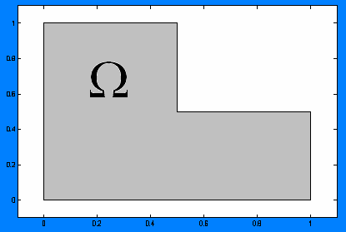
Puntos singulares en el mallado

Slide 5
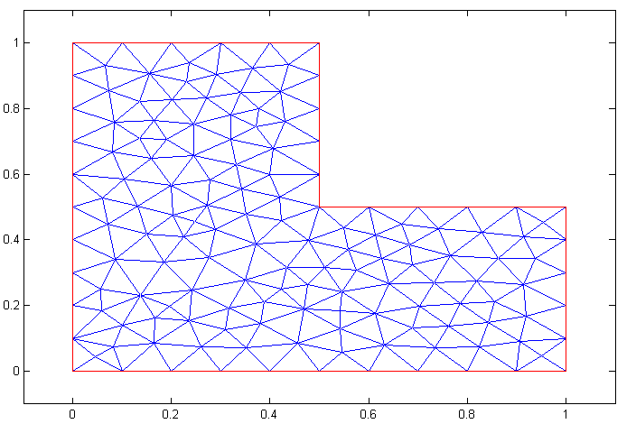
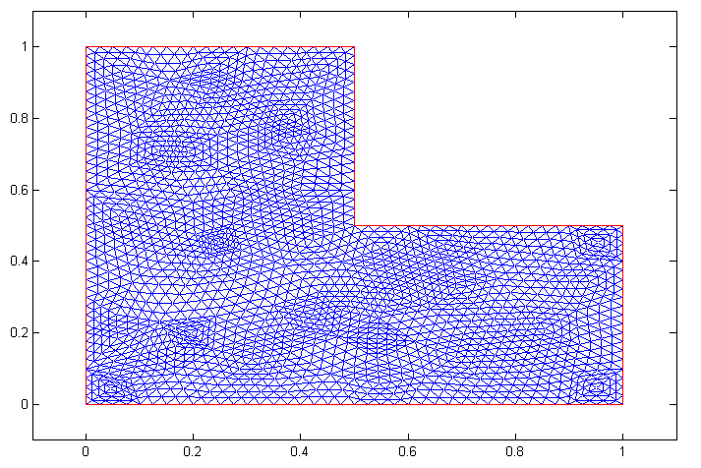
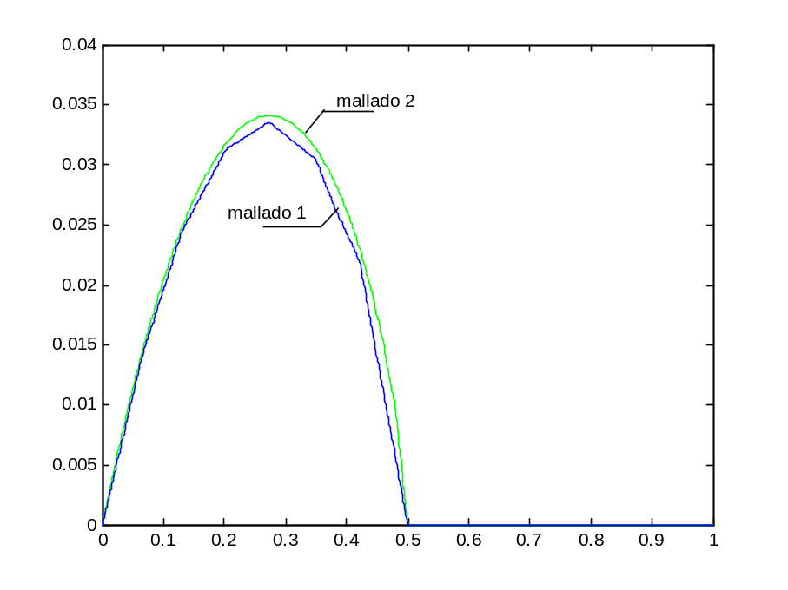
Puntos singulares en el mallado
Mallado 1:
258 triángulos 150 nodos
h_{max} = 0.1207 h_{min} = 0.0467
Mallado 2:
4.128 triángulos 2.145 nodos
h_{max} = 0.0302 h_{min} = 0.0117

Slide 6
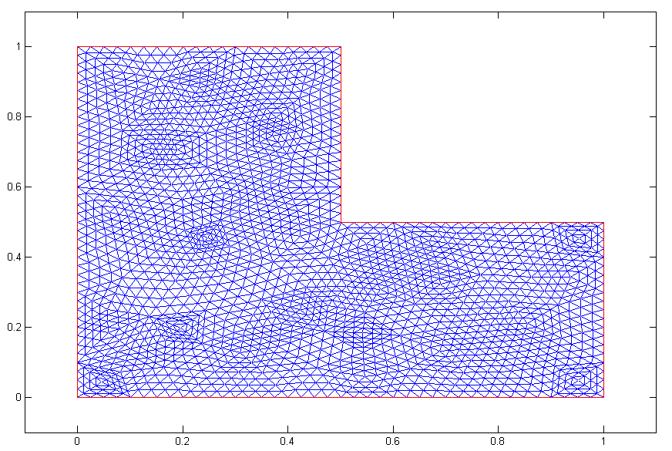
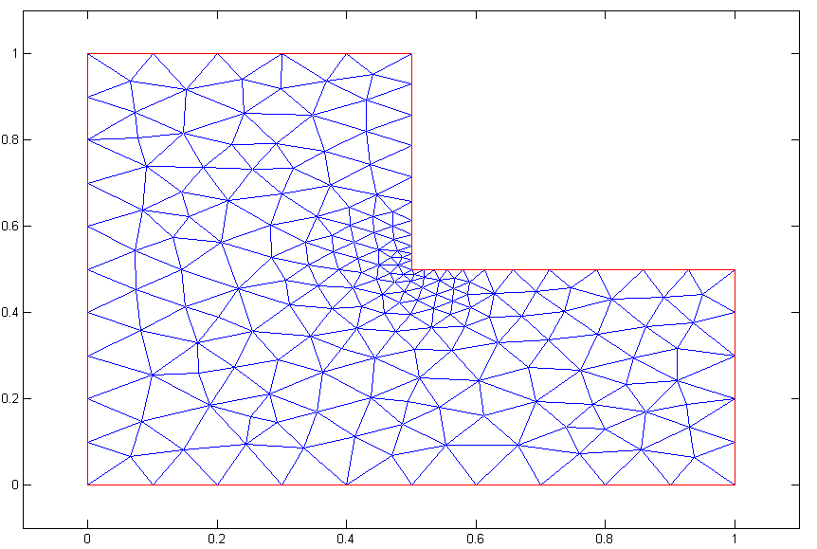
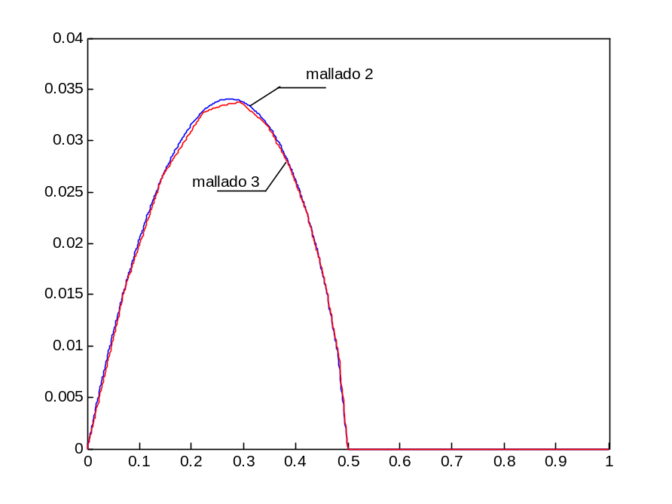
Puntos singulares en el mallado
Mallado 2:
4.128 triángulos 2.145 nodos
h_{max} = 0.0302 h_{min} = 0.0117
Mallado 3:
366 triángulos 210 nodos
h_{max} = 0.1138 h_{min} = 0.0127

Slide 7
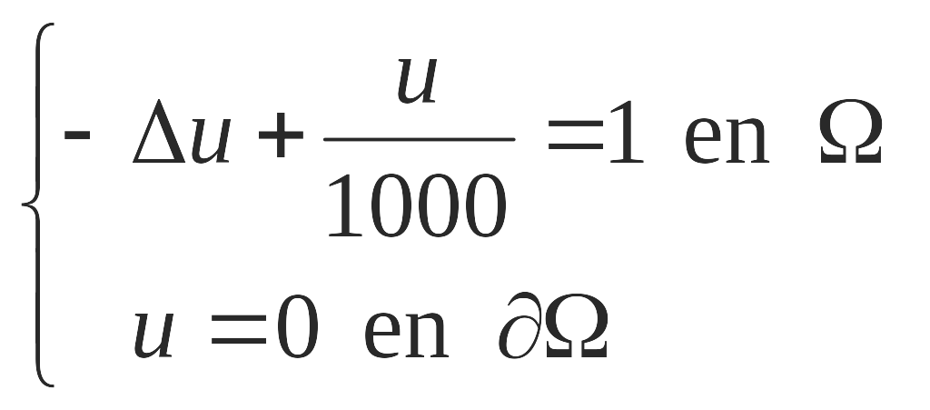
Capas límite (Adaptividad)
Mallado 1:
312 triángulos
177 nodos
h_{max} = 0.1179
h_{min} = 0.0520
Mallado 2:
2.577 triángulos
4.992 nodos
h_{max} = 0.0295
h_{min} = 0.0130

Slide 8
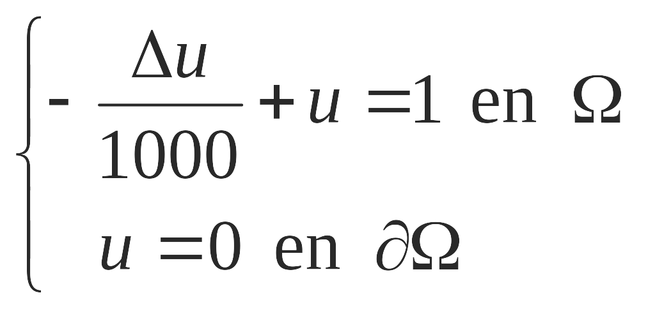
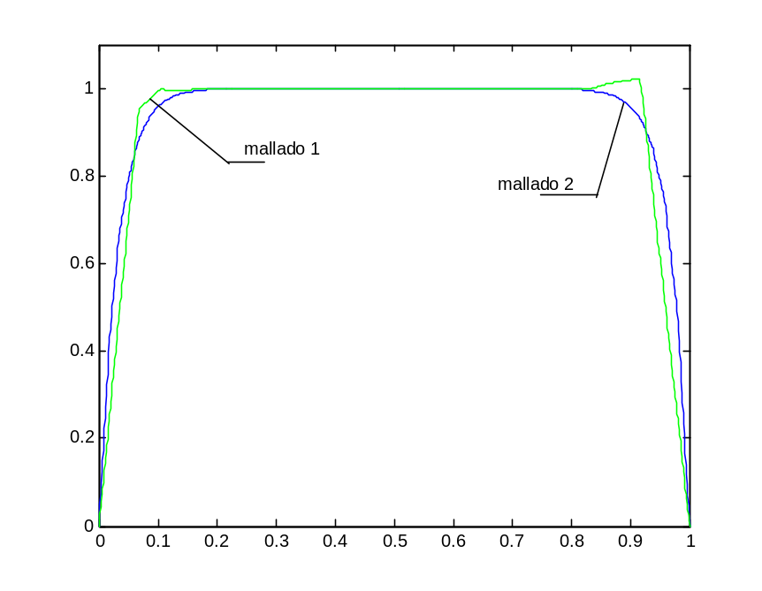
Capas límite (Adaptividad)
Mallado 1:
312 triángulos
177 nodos
h_{max} = 0.1179
h_{min} = 0.0520
Mallado 2:
2.577 triángulos
4.992 nodos
h_{max} = 0.0295
h_{min} = 0.0130

Slide 9
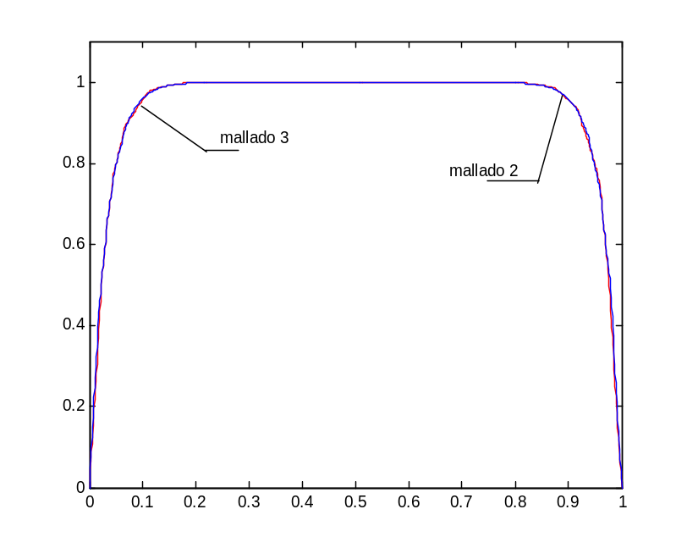
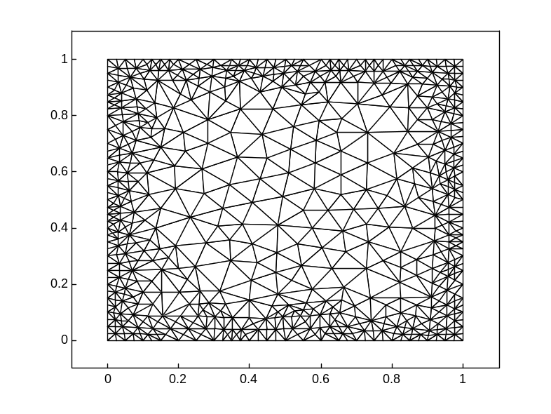
Capas límite (Adaptividad)
Mallado 2:
2.577 triángulos
4.992 nodos
h_{max} = 0.0295
h_{min} = 0.0130
Mallado 3:
1.157 triángulos
652 nodos
hmax = 0.1138
hmin = 0.0168

Slide 10
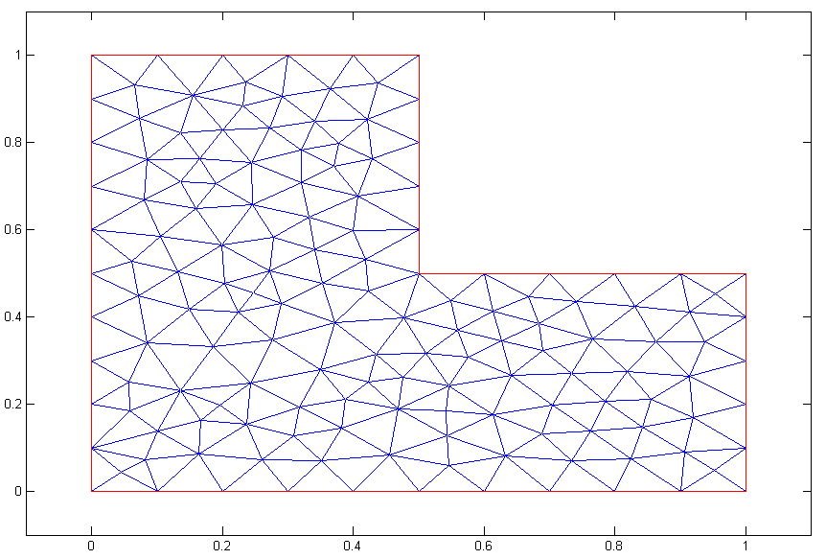
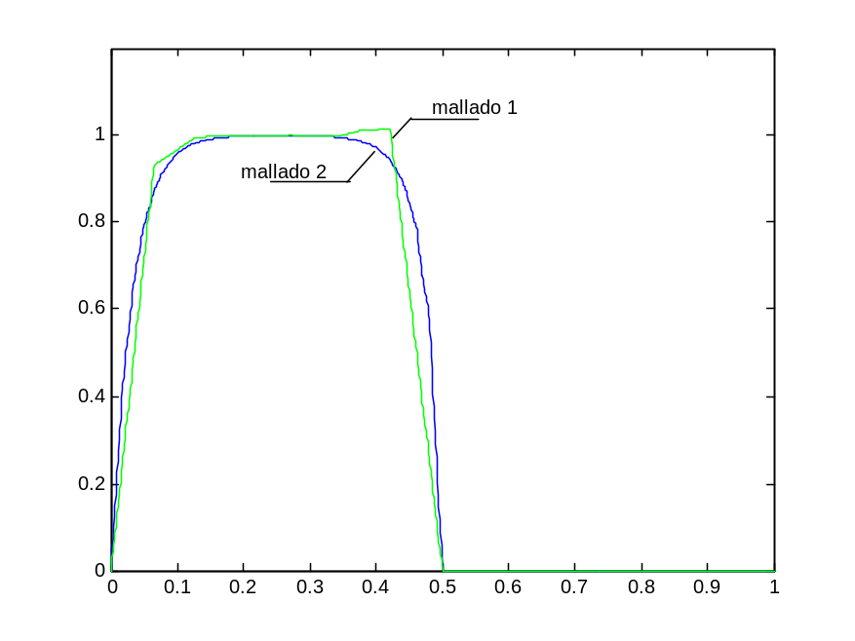
Capas límite (Adaptividad)
Mallado 1:
258 triángulos
150 nodos
h_{max} = 0.1207
h_{min} = 0.0467
Mallado 2:
4.128 triángulos
2.145 nodos
h_{max} = 0.0302
h_{min} = 0.0117

Slide 11
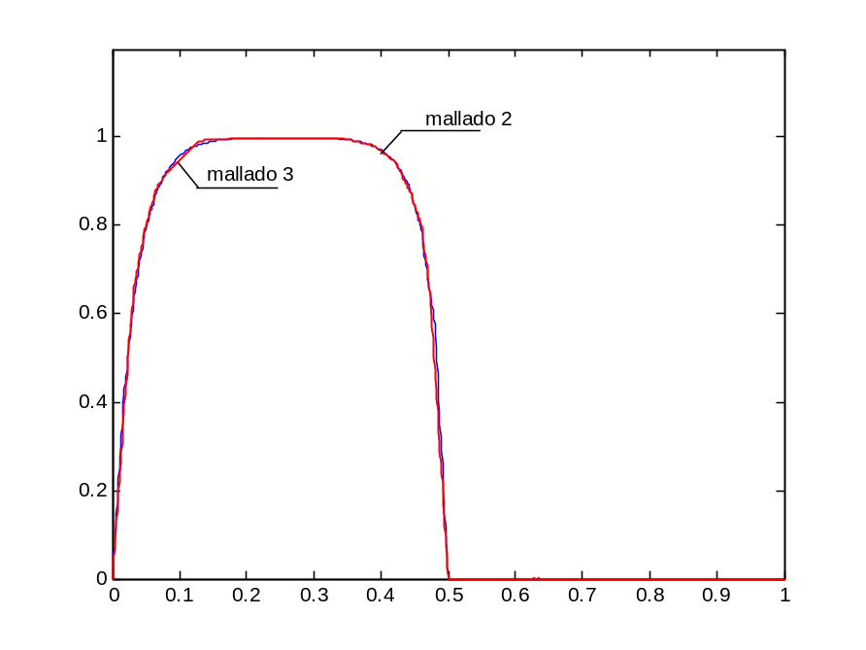
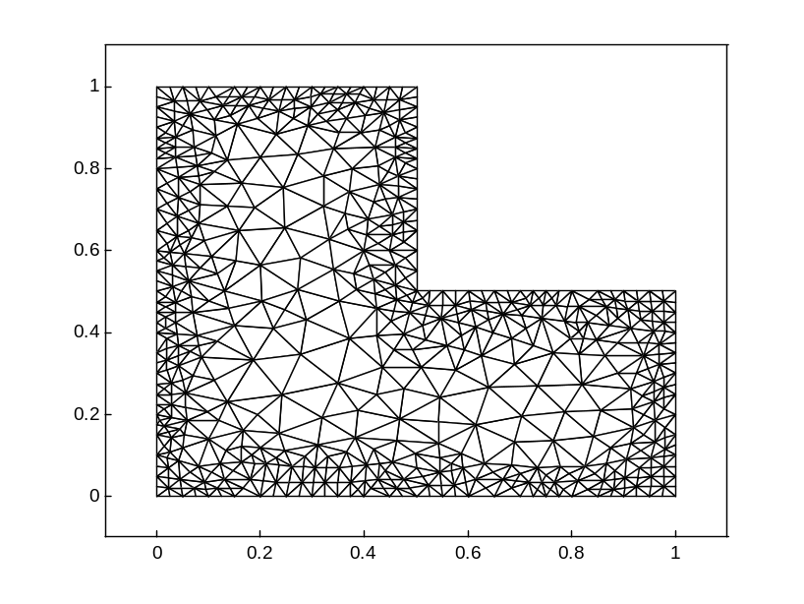
Capas límite (Adaptividad)
Mallado 2:
4.128 triángulos
2.145 nodos
h_{max} = 0.0302
h_{min} = 0.0117
Mallado 3:
1.094 triángulos
619 nodos
h_{max} = 0.1120
h_{min} = 0.0128

